Slide 1


Menggunakan VIM untuk emulasi tab dan penggandaan (multiplex) pada terminal (xterm).

Slide 2
VIM, Xterm, tabulasi, dan Multiplexer
VIM, text editor yang cukup terkenal dan digunakan oleh banyak pengguna dari berbagai macam platform. VIM memiliki banyak fitur yang bisa kita gunakan, beberapa di antaranya adalah untuk tabulasi (tab) dan penggandaan jendela (multiplexing window) pada terminal emulator.
Xterm, terminal emulator untuk X, secara default atau bawaan tidak memiliki fitur tab dan multiplexing. Untuk itu, kita menggunakan VIM untuk mendapatkan atau mencoba fitur yang sepadan dengan tab dan multiplexing.

Slide 3
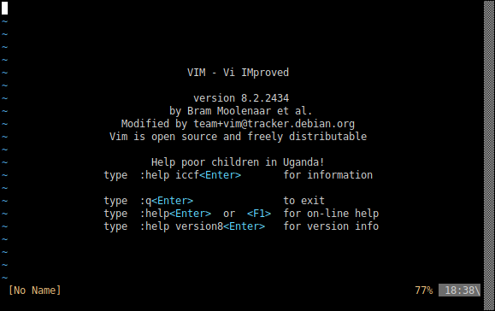
VIM dan Xterm.
VIM yang kita gunakan memiliki versi 8.2.xxxx .
Xterm yang kita gunakan memiliki versi 366-1.
Kita bisa memulai untuk meluncurkan xterm lewat peluncur atau launcher dan selanjutnya menjalankan VIM dengan dengan perintah vim.

Slide 4
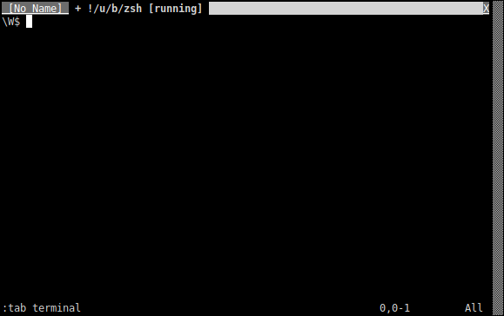
Layout Tab.
Nama Layout : TAB.
Perintah yang digunakan adalah “:tab terminal”.
:tab terminal memberikan efek seperti ketika kita menggunakan tabbed tool dari suckless. Tab jendela baru berupa terminal akan terbentuk di sebelah kanan jendela yang aktif.

Slide 5
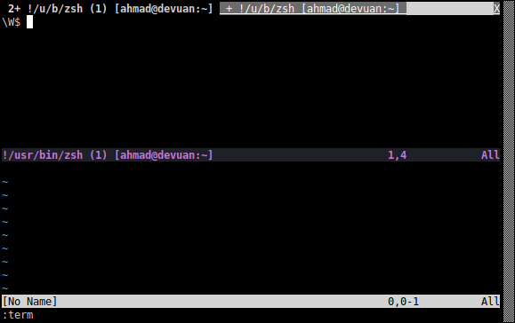
Layout Term
Nama Layout : term.
Perintah yang digunakan adalah “:term”.
Perintah “:term” membuat jendela baru di sebelah atas jendela yang aktif sebelumnya.

Slide 6
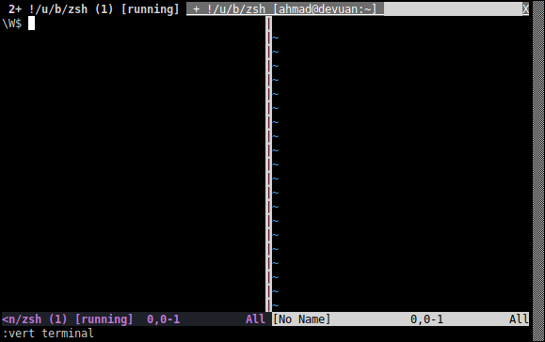
Layout Vertical
Nama Layout : vertical.
Perintah yang digunakan adalah “:vert terminal”.
Perintah “:vert terminal” membuat jendela baru berupa terminal di sebelah kiri jendela yang aktif.

Slide 7
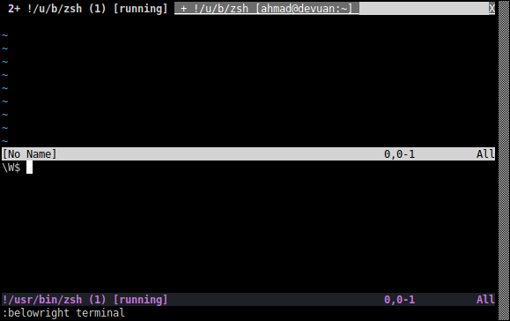
Layout Belowright Terminal
Nama Layout : belowright terminal.
Perintah yang digunakan adalah “:belowright terminal”.
Perintah “:belowright terminal” membuat satu jendela terminal baru di bawah (below) jendela yang aktif.

Slide 8
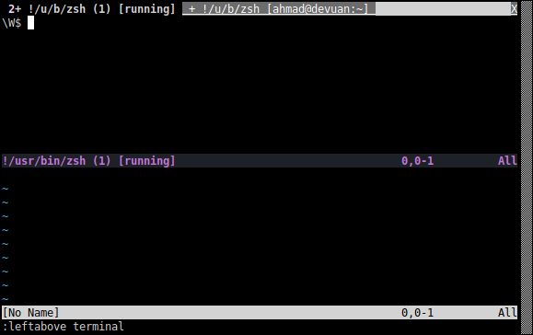
Layout Leftabove Terminal
Nama layout : leftabove terminal.
Perintah yang digunakan adalah “:leftabove terminal”.
Perintah “:leftabove terminal” membuat satu jendela terminal baru di atas (above) jendela yang aktif.

